Slide 1

Министерство науки и высшего образования Российской Федерации
Федеральное государственное бюджетное образовательное учреждение высшего образования
«Московский государственный технический университет имени Н.Э. Баумана
(национальный исследовательский университет)»
(МГТУ им. Н.Э. Баумана)
Разработка Telegram-бота для добавления, поиска жилья и нахождения соседей
Студент: Климов Илья Сергеевич, ИУ7-62Б
Научный руководитель: Кузнецова Ольга Владимировна

Slide 2
Цель и задачи
Цель: реализация базы данных, используемой в Telegram-боте, который позволит студентам находить жилье и соседей.
Задачи:
определить функциональные требования;
определить ролевую модель;
провести анализ моделей данных и выбрать наиболее подходящую;
спроектировать базу данных, описать ее сущности и связи;
реализовать спроектированную базу данных;
реализовать сервис (Telegram-бота), обеспечивающий доступ к базе данных;
реализовать панель администратора для контроля за ботом;
провести сравнительный анализ времени выполнения различных запросов к базе данных с использованием индексов и без.

Slide 3
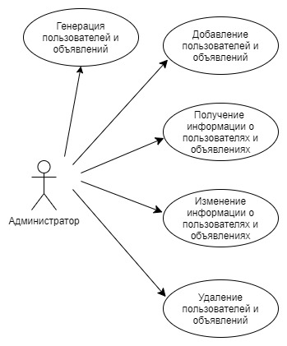
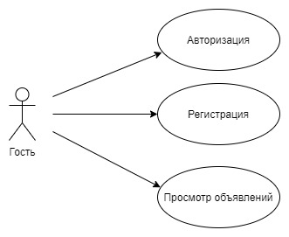
Ролевая модель (гость и администратор)

Slide 4
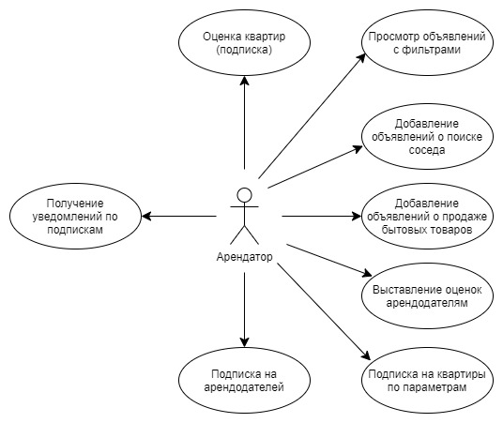
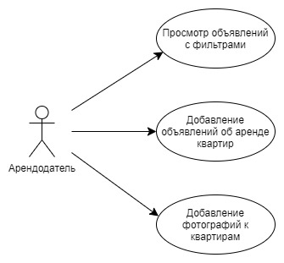
Ролевая модель (арендатор и арендодатель)

Slide 5
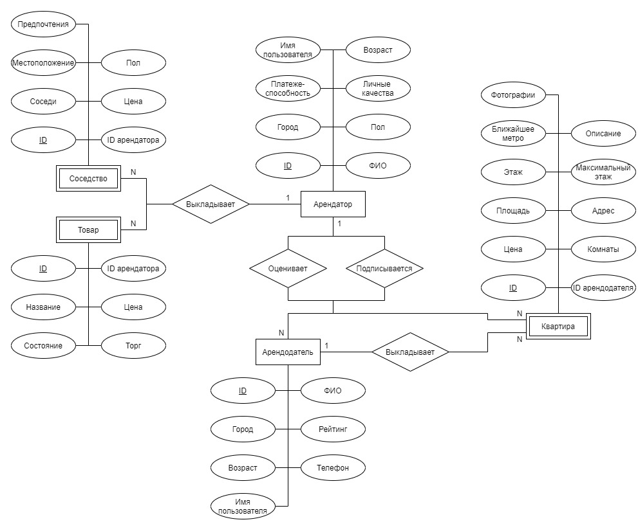
ER-диаграмма БД в нотации Чена

Slide 6
Анализ существующих решений
Критерий | Quickl | Живем! | ОбщагиНет
Сдача квартир в аренду | + | + | +
Поиск соседа | + | + | +
Продажа бытовых товаров | – | – | +
Подписка на арендодателей и квартиры | – | – | +
Оценка арендодателей и квартир | – | – | +
Получение уведомлений по подпискам | – | – | +

Slide 7
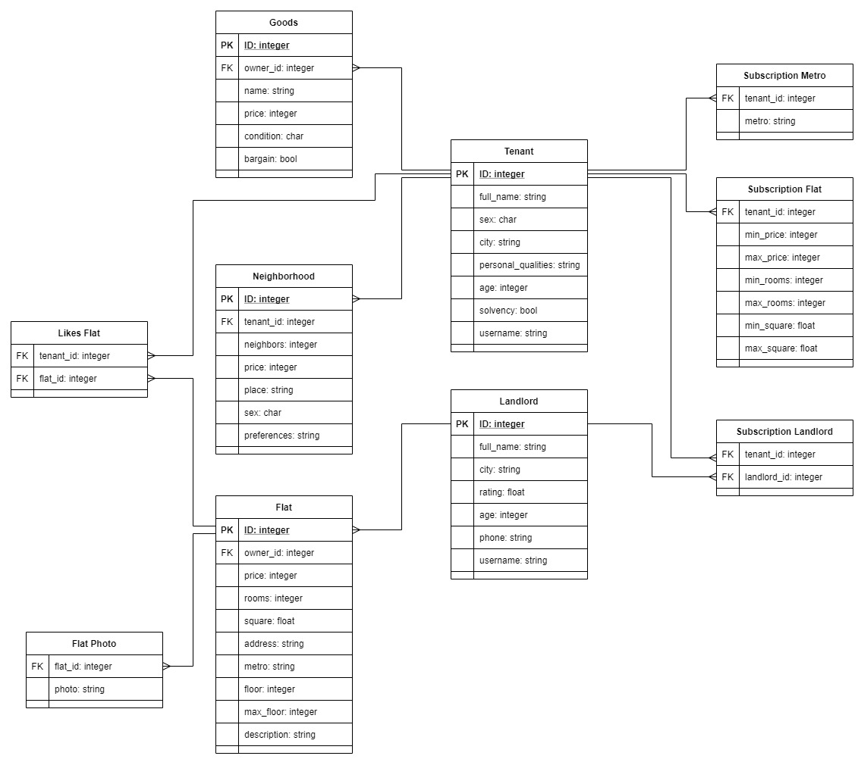
Диаграмма БД

Slide 8
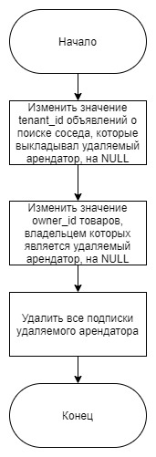
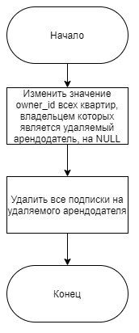
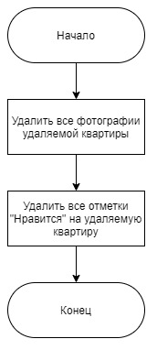
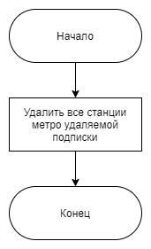
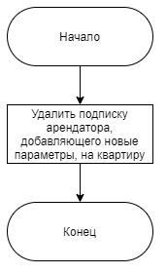
Схемы триггеров

Slide 9




Выбор инструментов разработки
Язык программирования – Python
Библиотека для разработки бота – aiogram
Фреймворк для разработки панели администратора – PyQt5
СУБД – PostgreSQL

Slide 10
Время выполнения запросов с индексами и без
Запрос | Время выполнения без индексов, мс | Время выполнения с индексами, мс
Поиск квартир по владельцу | 0.203159 | 0.087331
Поиск объявления по поиску соседа по арендатору | 0.148975 | 0.047203
Поиск товара по владельцу | 0.117043 | 0.044737

Slide 11
Заключение
В результате выполнения работы была достигнута цель и решены все поставленные задачи:
определены функциональные требования к разрабатываемому программному продукту;
определена ролевую модель;
проведен анализ моделей данных и выбран наиболее подходящую;
спроектирована база данных, описаны ее сущности и связи;
реализована спроектированная база данных;
реализован сервис, обеспечивающий доступ к базе данных;
реализована панель администратора для контроля за ботом;
проведен сравнительный анализ времени выполнения различных запросов к базе данных с использованием индексов и без.

